Slide 1
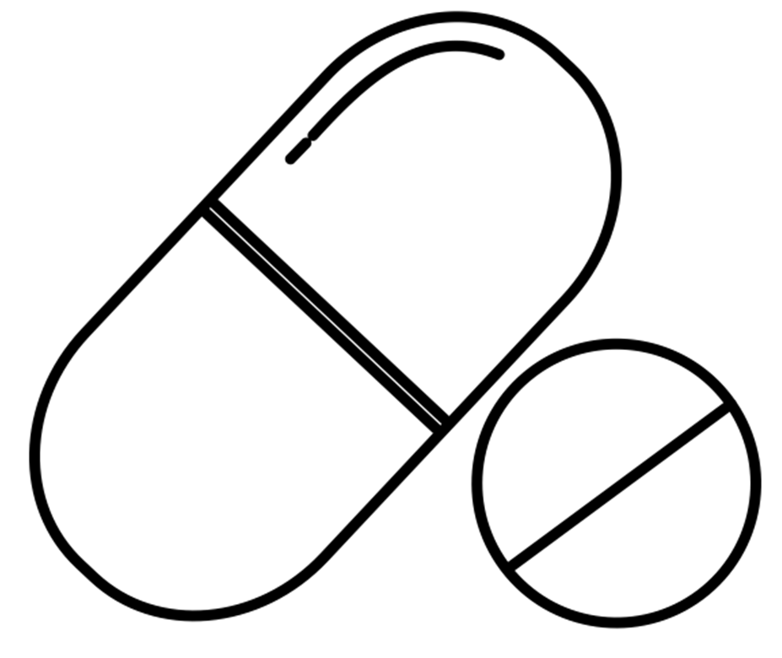
A Bitter Pill
Farmacologische quiz
Casus 89: Patient met grootcellig neuro-endocriene tumor via
Casus
51 jarige man
BMI 35 kg/m2
Gediagnostiseerd met grootcellig neuro-endocrien longcarcinoom, snelle start behandeling essentieel.
Patient is dialyse-afhankelijk, geen restdiurese
Geen verdere co-morbiditeiten, geen afwijkend leverlab
Standaard behandeling bij grootcellig neuro-endocriene tumoren: carboplatin (AUC 6) + paclitaxel
Vragen
Zou u de dosering carboplatin en paclitaxel aanpassen op het BMI en op de hemodialyse?
Wat is de optimale tijd van blootstelling aan carboplatin om voldoende effectiviteit te bewerkstelligen?
Hoeveel uur na de giften chemotherapeutica zou u gaan dialyseren?
Ook deze quiz ontvangen?
Meld je aan via:
Aanmelden via: bitterpillnvkfb@gmail.com ​
Aangeleverd door: Noortje Swart, Koos Dijkstra, Amsterdam UMC locatie VUmc

Slide 2
A Bitter Pill
Farmacologische quiz
Uitwerking casus 89je aan via
Uitwerking Casus
Carboplatin
Carboplatin wordt niet gemetaboliseerd. Het is sterk eiwitgebonden (87%) en wordt met name via de nieren geklaard [1].
Carboplatin remt DNA-synthese door vorming van platinadwarsverbindingen in DNA. Dit proces van binding is niet afhankelijk van de celcyclus, en blootstelling gedurende een bepaald deel van de celcyclus is daarmee niet nodig voor effectiviteit.
De eiwitbinding van carboplatin stijgt met de tijd na toediening, 24 uur na de gift is 50% eiwitgebonden [2].
Calverts formule: dosering = target AUC x (GFR + 25). Aangenomen: GFR = 0; dosis = 6 * 25 = 150 mg.
Hemodialyse (HD) verwijdert carboplatin vooral binnen de eerst 24 uur na toediening:
voer HD uit 12 – 24 uur na toediening. Indien er later wordt gedialyseerd, kan het merendeel van de carboplatin niet meer verwijderd worden door HD in verband met de toegenomen eiwitbinding [1, 2]. Dit zorgt voor veel additionele toxiciteit.
Advies: geef 150 mg carboplatin, start met HD tussen 12 en 24 uur na toediening
Ook deze quiz ontvangen?
Meld je aan via:
[1] Krens et al. Lancet Oncol. 2019
[2] Guddati et al. Med Oncol. 2014
Aanmelden via: bitterpillnvkfb@gmail.com ​
Aangeleverd door: Noortje Swart, Koos Dijkstra, Amsterdam UMC locatie VUmc

Slide 3
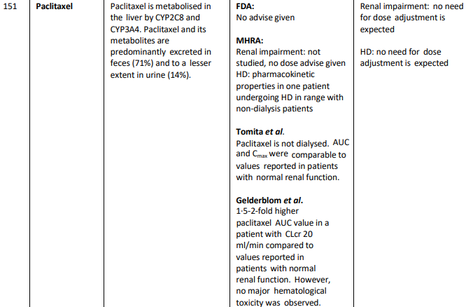
A Bitter Pill
Farmacologische quiz
Uitwerking casus 89 aan via
Uitwerking Casus
Paclitaxel
Paclitaxel wordt door de lever gemetaboliseerd via CYP2C8 en CYP3A4.
Klaring via de feces (71%), slechts klein deel via urine (14%)
Paclitaxel wordt niet via hemodialyse geklaard.
Advies: geen dosisaanpassing.
Ook deze quiz ontvangen?
Meld je aan via:
Krens et al. Lancet Oncol. 2019
Aanmelden via: bitterpillnvkfb@gmail.com ​
Aangeleverd door:

